Slide 1
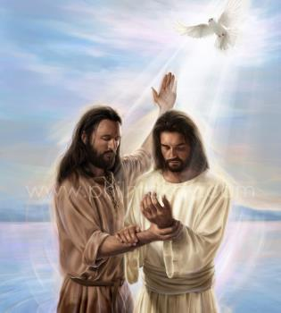
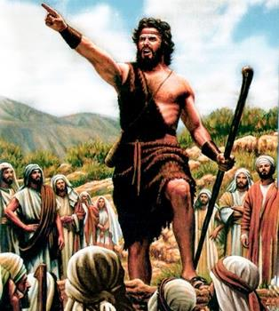
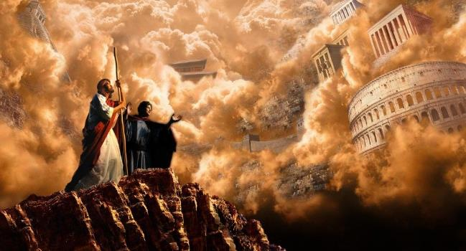
จุดเริ่มต้นแรกของข่าวประเสริฐ
บทที่ 1 ประจำวันที่ 6 กรกฎาคม 2024

Slide 2
“หลัง​จาก​ยอห์น​ถูก​จับ​แล้ว พระ​เยซู​เสด็จ​มา​ยัง​แคว้น​กา​ลิลี ทรง​ประ​กาศ​ข่าว​ประ​เสริฐ​ของ​พระ​เจ้า ¹⁵ โดย​ตรัส​ว่า “เวลา​กำ​หนด​มา​ถึง​แล้ว​และ​แผ่น​ดิน​ของ​พระ​เจ้า​ก็​มา​ใกล้​แล้ว จง​กลับ​ใจ​ใหม่ และ​เชื่อ​ข่าว​ประ​เสริฐ” (มาระโก 1:14, 15,)

Slide 3
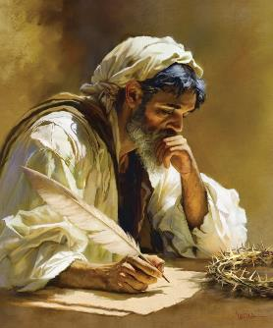
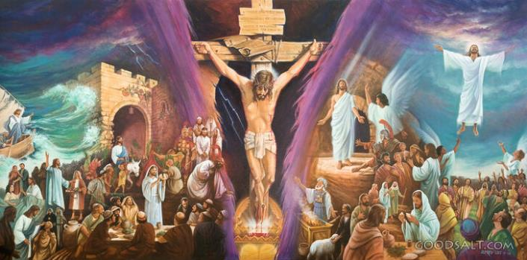
พระกิตติคุณของมาระโกเป็นพระกิตติคุณที่สั้นที่สุดในบรรดาพระกิตติคุณทั้งสี่ที่เล่าถึงชีวิต
ของพระเยซู
เป็นเรื่องราวที่ครอบคลุม รวดเร็ว มีชีวิตชีวา และกระชับ ฉากต่างๆ ฉายขึ้นมาต่อหน้าต่อตาเรา ซึ่งคุณจะไม่พลาดรายละเอียดใดๆ เนื่องจากรวบรวมเฉพาะข้อมูลที่สำคัญอย่างแท้จริงเท่านั้น
กล่าวโดยสรุป มาระโกคือข่าวประเสริฐสำหรับศตวรรษที่ 21 ซึ่งทุกสิ่งที่เกิดขึ้นอย่างรวดเร็ว ในขณะที่เวลาเป็นเงินเป็นทอง ซึ่งจำเป็นที่เราจะต้องใช้เวลาเหล่านั้นเพื่อเรียนรู้ถึงสิ่งที่มีค่าสูงที่สุด: “พระกิตติคุณของพระเยซูคริสต์ พระบุตรขององค์พระผู้เป็นเจ้า” (มาระโก 1:1).
ผู้เขียนพระกิตติคุณ:
ผู้ประกาสข่าวประเสริฐที่ล้มเหลว
ประโยชน์สำหรับพันธกิจ
จุดเริ่มต้นของข่าวประเสริฐ:
การเตรียมพร้อม. มาระโก 1:1-8.
การบัพตีสมา. มาระโก 1:9-13.
ข่าวสาร. มาระโก 1:14-15.

Slide 4
ผู้เขียนพระกิตติคุณ

Slide 5
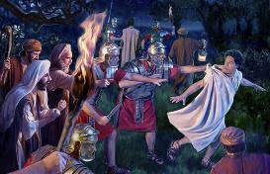
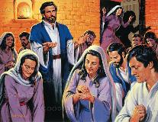
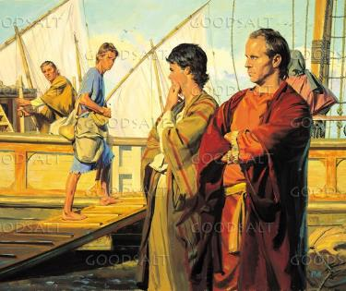
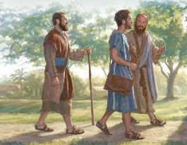
ผู้ประกาศข่าวประเสริฐที่ล้มเหลว
“ส่วน​บาร​นา​บัส​กับ​เซา​โล​นั้น หลัง​จาก​ทำ​ภาร​กิจ​ที่​ได้​รับ​มอบ​หมาย​สำ​เร็จ​แล้ว ก็​กลับ​จาก​กรุง​เย​รู​ซา​เล็ม พา​ยอห์น​ที่​มี​อีก​ชื่อ​หนึ่ง​ว่า​มา​ระ​โก​ไป​ด้วย ” (กิจการ 12:25)
เช่นเดียวกับผู้ประกาศคนอื่นๆ มาระโกไม่ได้เอ่ยชื่อตัวเอง เขายังเป็นเด็กเมื่อเกิดเหตุการณ์ที่เขาเล่าให้ฟัง ซึ่งเขาอาจได้เรียนรู้ผ่านความสัมพันธ์ใกล้ชิดกับอัครสาวกเปโตร (1 เปโตร 5:13).
มารดาของยอห์นมาระโกเป็นเจ้าของสถานที่ในกรุงเยรูซาเล็มซึ่งคริสตจักรรวมตัวกันเพื่ออธิษฐานเนื่องในสถานการที่เปโตรถูกจำคุก (กิจการ 12:12).
หลังจากนั้นไม่นาน บารนาบัสและเซาโล (ซึ่งไปกรุงเยรูซาเล็มเพื่อนำเครื่องบูชามา) ก็พายอห์นมาระโกไปที่เมืองอันทิโอก (กิจการ 12:25).
ในเมืองอันทิโอก เมื่อพระวิญญาณบริสุทธิ์ทรงเรียกบารนาบัสและเซาโลให้เป็นมิชชันนารีท่ามกลางคนต่างชาติ พวกเขาก็พายอห์นมาระโกไปด้วยในฐานะผู้ร่วมมือ (กิจการ 13:2-5)
แต่ชีวิตผู้ประกาศข่าวประเสริฐเป็นเรื่องยากมากสำหรับมาระโกหนุ่มจึงตัดสินใจเดินทางกลับกรุงเยรูซาเล็ม (กิจการ 13:13).

Slide 6
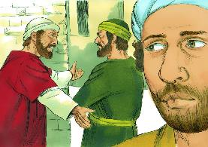
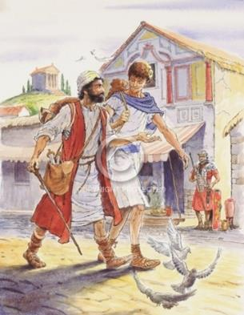
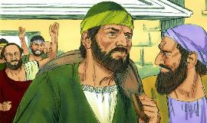
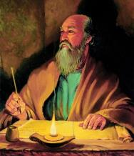
ประโยชน์สำหรับพันธกิจ
“มี​เพียง​ลูกา คน​เดียว​ที่​อยู่​กับ​ข้าพ​เจ้า จง​ไป​ตาม​มาระ​โก​และ​พา​เขา​มา​ด้วย เพราะ​เขา​เป็น​ประ​โยชน์​ต่อ​ข้าพ​เจ้า​ใน​พันธ​กิจ” (2 ทิโมธี 4:11)
เมื่อเปาโลเสนอการเดินทางเผยแผ่ศาสนาครั้งที่สอง เขาปฏิเสธที่จะยอมรับมาระโกเป็นผู้ร่วมงาน (กิจการ 15:36-38) เปาโลต้องการผู้ช่วยเหลือที่เข้มแข็งซึ่งจะคอยช่วยเหลือไม่ใช่เป็นภาระ มาระโกไม่เหมาะกับการเดินทางครั้งนี้
อย่างไรก็ตาม บาร์นาบัสแน่ใจว่ามาระโกหลานชายของเขามีศักยภาพเพียงพอที่จะเป็นมิชชันนารีที่ดีได้ เขาจึงพามาระโกไปที่เกาะไซปรัส ส่วนเปาโลและสิลาสมุ่งหน้าไปยังเอเชีย (กิจการ 15:39-41)
เราไม่รู้ว่าจะเกิดอะไรขึ้นต่อไป แต่เรารู้ว่าบารนาบัสพูดถูก จากการอ้างอิงทั้งสามที่เขาเขียนถึงเขาในจดหมายของเขา เปาโลคิดว่ามาระโก “มีประโยชน์สำหรับพันธกิจ” ซึ่งเป็นผู้ร่วมมือที่มีประสิทธิภาพ (คส. 4:10; ฟม. 24; 2 ทธ. 4:11)
เนื่องด้วยโอกาสครั้งที่สองนี้ วันนี้เราจึงสามารถชื่นชมไปกับเรื่องราวที่น่าตื่นเต้นในพระกิตติคุณของมาระโก

Slide 7
จุดเริ่มต้นของข่าวประเสริฐ

Slide 8
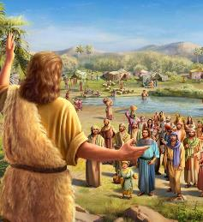
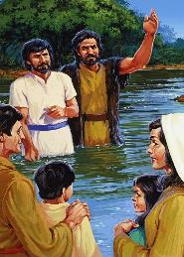
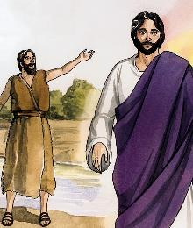
การเตรียมตัว
“ท่าน​ประ​กาศ​ว่า “ภาย​หลัง​ข้าพเจ้า​จะ​มี​ผู้​หนึ่ง​เสด็จ​มา พระ​องค์​ทรง​ยิ่ง​ใหญ่​กว่า​ข้าพ​เจ้า ข้าพ​เจ้า​ไม่​คู่​ควร​แม้​แต่​จะ​น้อม​ตัว​ลง​แก้​สาย​ฉลอง​พระ​บาท​ให้​พระ​องค์” (มาระโก 1:7)
มาระโกเริ่มต้นด้วยการแนะนำเราให้รู้จักกับพระเจ้าเพื่อเตรียมการเดินทางของพระบุตรของพระองค์ (มก. 1:1-2; มก. 3:1) การเดินทางที่เริ่มต้นในที่ประชุมแห่งสวรรค์ และได้พาพระเยซูคริสต์ไปที่ไม้กางเขน เพื่อที่จะรับพระองค์กลับไปสวรรค์อีกครั้ง (มาระโก 16:19)
และเพื่อเตรียมการตามขั้นตอนนี้ พระเจ้าทรงเลือกยอห์นผู้ให้บัพติศมา ผู้มาเตรียมหนทางเอาไว้ “เสียงร้องในถิ่นทุรกันดาร” (มาระโก 1:3; อสย. 40:3)
ก่อนที่พระเยซูจะทรงเริ่มการเดินทางเพื่อสละพระชนม์ชีพเพื่อเรา ยอห์นได้เตรียมจิตใจของผู้คนโดยแนะนำให้พวกเขากลับใจและเชิญพวกเขาให้รับบัพติศมา
(มาระโก 1:4-6)
ยอห์นได้เตรียมพวกเขาให้พร้อมรับพระบุตรของพระเจ้าซึ่งมีฤทธานุภาพมากกว่ายอห์นเอง และมีคุณค่าอันสูงยิ่ง และพระองค์จะทรงให้บัพติศมาด้วยบัพติศมาที่มีฤทธิ์เดชอันประเสริฐของพระองค์ (มาระโก 1:7-8)

Slide 9
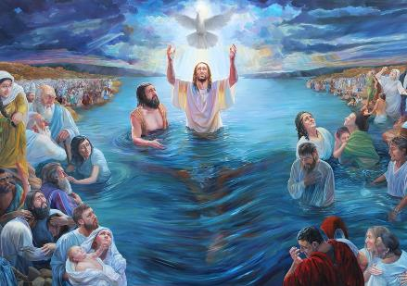
การบัพตีสมา
“ใน​เวลา​นั้น​พระ​เยซู​เสด็จ​มา​จาก​เมือง​นา​ซา​เร็ธ​แคว้น​กา​ลิ​ลี และ​ทรง​รับ​บัพ​ติศ​มา​จาก​ยอห์น​ใน​แม่​น้ำ​จอร์​แดน” (มาระโก 1:9)
พระเยซูเริ่มต้นการเดินทางของพระองค์ด้วยวิธีที่น่าตื่นเต้น: พระเจ้าพระบิดาทรงประทานให้พระเยซูอยู่ในฐานะพระบุตรของพระองค์ และพระวิญญาณบริสุทธิ์ทรงสำแดงการสถิตของพระองค์ในพระวรกายขององค์พระเยซู (มาระโก 1:10-11) ตั้งแต่เริ่มแรก พระเยซูถูกสำแดงให้เห็นในฐานะบุคคลอันศักดิ์สิทธิ์ พระบุตรของพระเจ้า แต่พระองค์ก็ถูกสำแดงในฐานะมนุษย์ด้วย:
พระองค์ทรงรับบัพตีสมาจากยอห์น โดยไม่ใช้วิธีอื่น (มาระโก 1:9)
พระองค์ทรงดำเนินไปโดยพระวิญญาณบริสุทธิ์ (มาระโก 1:12)
พระองค์ประสงค์ที่จะเข้าเฝ้าตามลำพังกับพระเจ้า(มาระโก 1:13a)
พระองค์ทรงถูกทดลองโดยซาตาน (มาระโก 1:13b)
ร่างกายของพระองค์ได้รับอันตราย (มาระโก 1:13c)
เหล่าทูตสวรรค์ช่วยเหลือพระองค์ (มาระโก 1:13d)
นี่คือวิธีที่พระเยซูถูกสำแดงต่อเรา: พระองค์ทรงศักดิ์สิทธิ์และเป็นมนุษย์โดยสมบูรณ์ พระองค์ทรงเป็นทั้งพระผู้ช่วยให้รอดและพี่น้องของเรา ทรงเป็นพระเจ้าและเป็นแบบอย่าง เป็นการเปิดเผยความรักของพระเจ้าที่มีต่อมนุษยชาติอย่างครบถ้วน

Slide 10
«พระสิริที่ตกอยู่บนพระคริสต์คือคำมั่นสัญญาถึงความรักของพระเจ้าที่มีต่อเรา ข้อความนี้บอกเราถึงพลังแห่งการอธิษฐาน—เสียงของบุตรมนุษย์อาจเข้าถึงพระกรรณของพระเจ้าได้อย่างไร แน่นอนว่าคำวิงวอนของเราก็จะได้รับการยอมรับในที่ประชุมแห่งสวรรค์เช่นกัน.... แสงสว่างที่ตกลงมาจากประตูสวรรค์ที่เปิดออกเหนือพระเศียรของพระผู้ช่วยให้รอดของเราจะตกลงมาถึงเรา ขณะที่เราอธิษฐานขอความช่วยเหลือเพื่อต่อต้านการล่อลวงดุจเดียวกัน เสียงที่ตรัสกับพระเยซูนั้นตรัสกับทุกคนที่เชื่อว่า “นี่คือลูกที่รักของเรา ซึ่งเราพอใจในตัวท่านมาก”»
EGW (In the Heavenly Places - God Has Chosen Me, January 20)

Slide 11
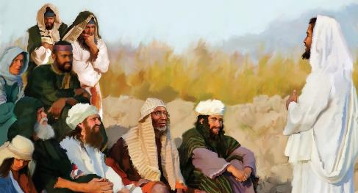
70 weeks = 490 years
ข่าวสาร
7 weeks
62 weeks
½ week
½ week
49 years
434 years
7 years
“หลัง​จาก​ยอห์น​ถูก​จับ​แล้ว พระ​เยซู​เสด็จ​มา​ยัง​แคว้น​กา​ลิลี ทรง​ประ​กาศ​ข่าว​ประ​เสริฐ​ของ​พระ​เจ้า” (มาระโก 1:14)
ข่าวสารเบื้องต้นขององค์พระเยซูคริสต์ครอบคลุมใน 3 ประเด็น (มาระโก 1:15)
“แผ่นดินของพระเจ้าใกล้เข้ามาแล้ว”
“จงกลับใจใหม่ และเชื่อในข่าวประเสริฐ”
“เวลาได้มาถึงแล้ว"
การอ้างอิงถึงคำพยากรณ์ 70 สัปดาห์ (ดนล. 9:24) ตั้งแต่กฤษฎีกาของอารทาเซอร์ซีส ปี 457 ปีก่อนคริสตกาล จนถึงการเจิมของพระเมสสิยาห์ 69 สัปดาห์จะผ่านพ้นไป (ข้อ 25) สิ่งนี้เกิดขึ้นจริงที่การรับบัพติศมาของพระเยซู ค.ศ. 27 ครึ่งสัปดาห์ต่อมา ค.ศ. 31 พระเยซูสิ้นพระชนม์ (ข้อ 27)
คำสัญญาที่กล่าวถึงพันธสัญญาแห่งความรอดนั้นเริ่มต้นขึ้นจริง
เรียกร้องให้ทุกๆ คนมีร่วมในการรับพันธสัญญา โดยการยอมรับการอภัยบาป และผ่านทางความเชื่อในองค์พระเยซูคริสต์
ข่าวสารของเราในปัจจุบันยังรวมอยู่ในประเด็นทั้งสามนี้ด้วย: เวลาได้สำเร็จแล้ว; พระเยซูจะเสด็จมา เราต้องกลับใจและเชื่อเพื่อเราจะได้ไปกับพระองค์

Slide 12
“ข้อความสำคัญในการเทศนาของพระคริสต์คือ “เวลาได้มาถึงแล้ว และอาณาจักรของพระเจ้าก็มาใกล้แล้ว จงกลับใจใหม่และเชื่อพระกิตติคุณ” ดังนั้นข่าวสารพระกิตติคุณตามที่พระผู้ช่วยให้รอดประทานจึงมีพื้นฐานอยู่บนคำพยากรณ์ “เวลา” ซึ่งพระองค์ทรงประกาศว่าจะสำเร็จคือช่วงเวลาที่ทูตสวรรค์กาเบรียลแจ้งแก่ดาเนียล...
เมื่อข้อความของการเสด็จมาครั้งแรกของพระคริสต์ได้ประกาศถึงอาณาจักรแห่งพระคุณของพระองค์ฉันใด ข้อความของการเสด็จมาครั้งที่สองของพระองค์ก็ประกาศถึงอาณาจักรแห่งพระสิริของพระองค์ฉันนั้น และข้อความที่สองก็เหมือนกับข้อความแรกที่มีพื้นฐานมาจากคำพยากรณ์"
EGW (The Desire of Ages, pg. 233, 234)

